Slide 1


Slide 2
Bol, rak i radioterapija

Slide 3

Cilj zračenja
Pohraniti energiju u ciljnom volumenu...
...bez oštećenja okolnog zdravog tkiva!
Cilj: metastaza

Slide 4
Izvori zraka
iz aparata
  linearni akceleratori, telekobalt mašina, gama-nož
iz radioaktivnih izvora (izotopi)
teleterapija
brahiterapija
intersticijska terapija

Slide 5
Terapijska primjena ionizantnog zračenja
tumorske stanice, u odnosu na normalne stanice, su razmjerno osjetljivije

Slide 6
Nuspojave zračenja
radioterapijsku dozu ograničavaju nuspojave uvjetovane “reakcijom” stanica zdravih tkiva i organa zbog njihovog ozračivanja tokom iradijacije tumora
  organi rizika
nuspojave
  rane ili kasne

Slide 7
Npr., rak pluća i organi rizika (OAR)
doza (frakcioniranje x vrijeme)
zdrava pluća - pneumonitis, plućna fibroza
leđna moždina - mijelitis, paraliza
srce - perikarditis, miopatija, CAD
jednjak – striktura/stenoza, fistule

Slide 8
Zračenje
indiciranje – onkolog (multidisciplinarni tim)
planiranje („simulacija”) zračenja
  tim: onkolog, dipl. ing. medicinske fizike, drugi kadrovi
  2D (RTG dijaskopija), 3D (CT-simulator)
  izrada (software)
  onkolog: određivanje ciljnog volumena (GTV, CTV, PTV), doza zračenja, aparata za zračenje
  fizičar: izrada (ponuda) mogućih snopova zračenja
  onkolog: odabir snopova zračenja
  onkološki tim: provjera i potvrđivanje
provođenje zračenja i kontrola polja i bolesnika

Slide 9
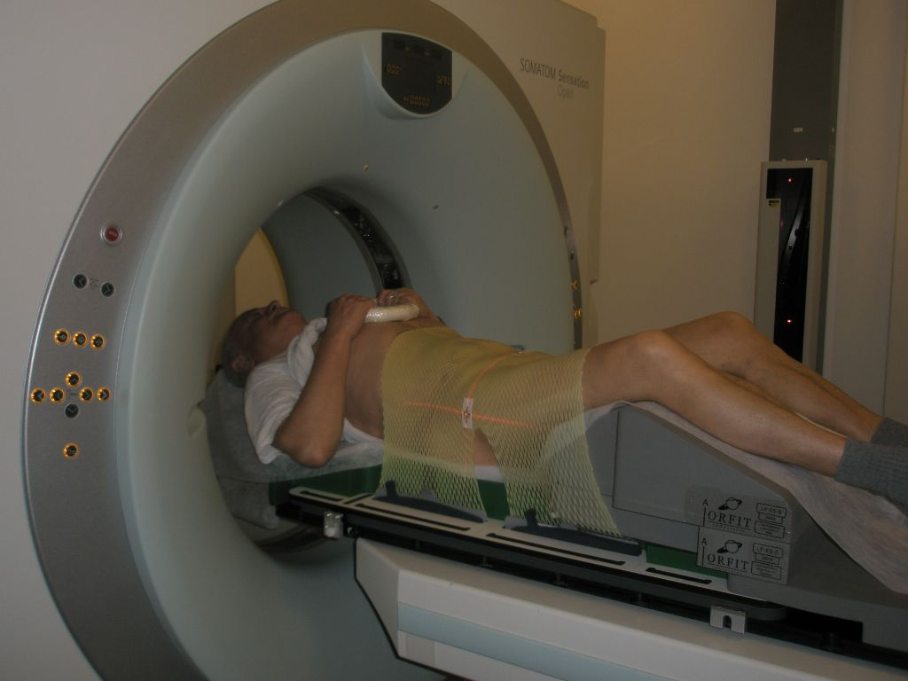
CT-simulator

Slide 10
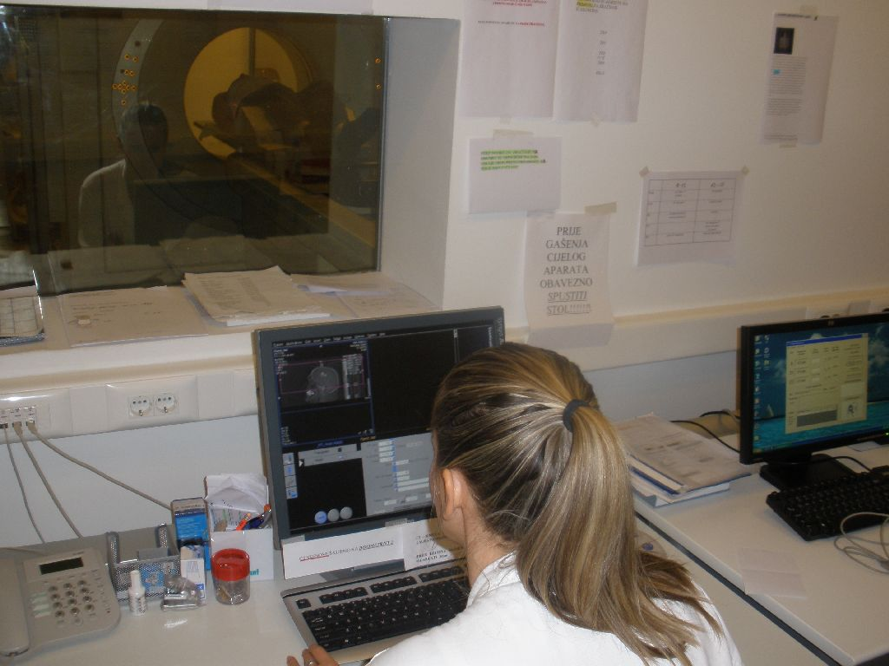
CT simulacija komandni stol

Slide 11
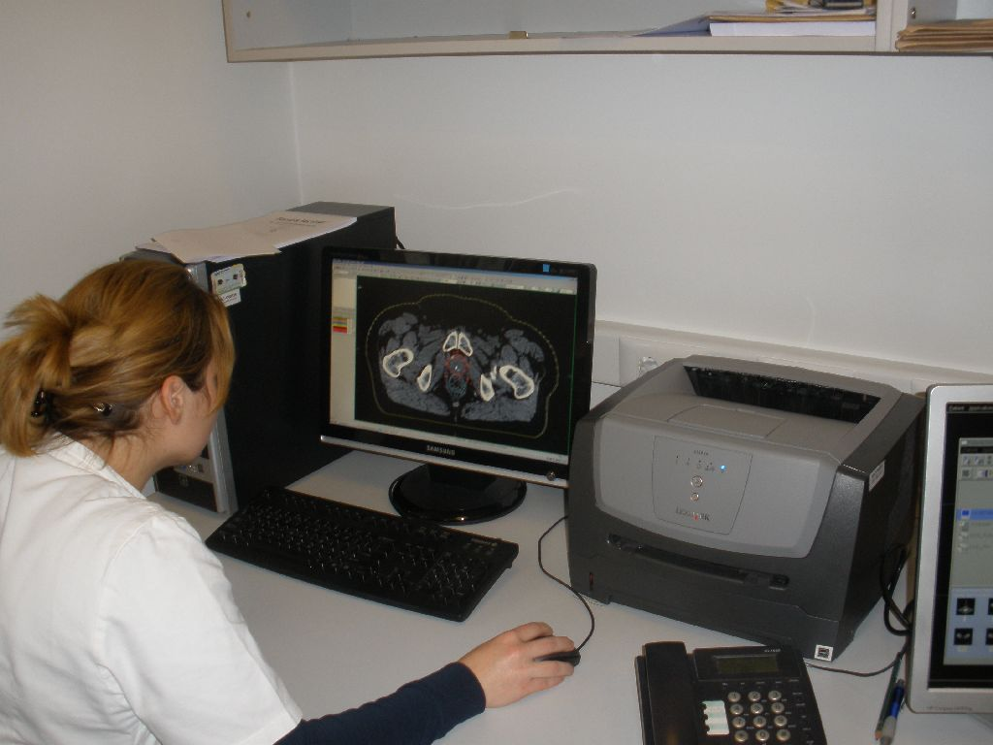
Planiranje 3D zračenja na temelju (CT-) snimaka

Slide 12
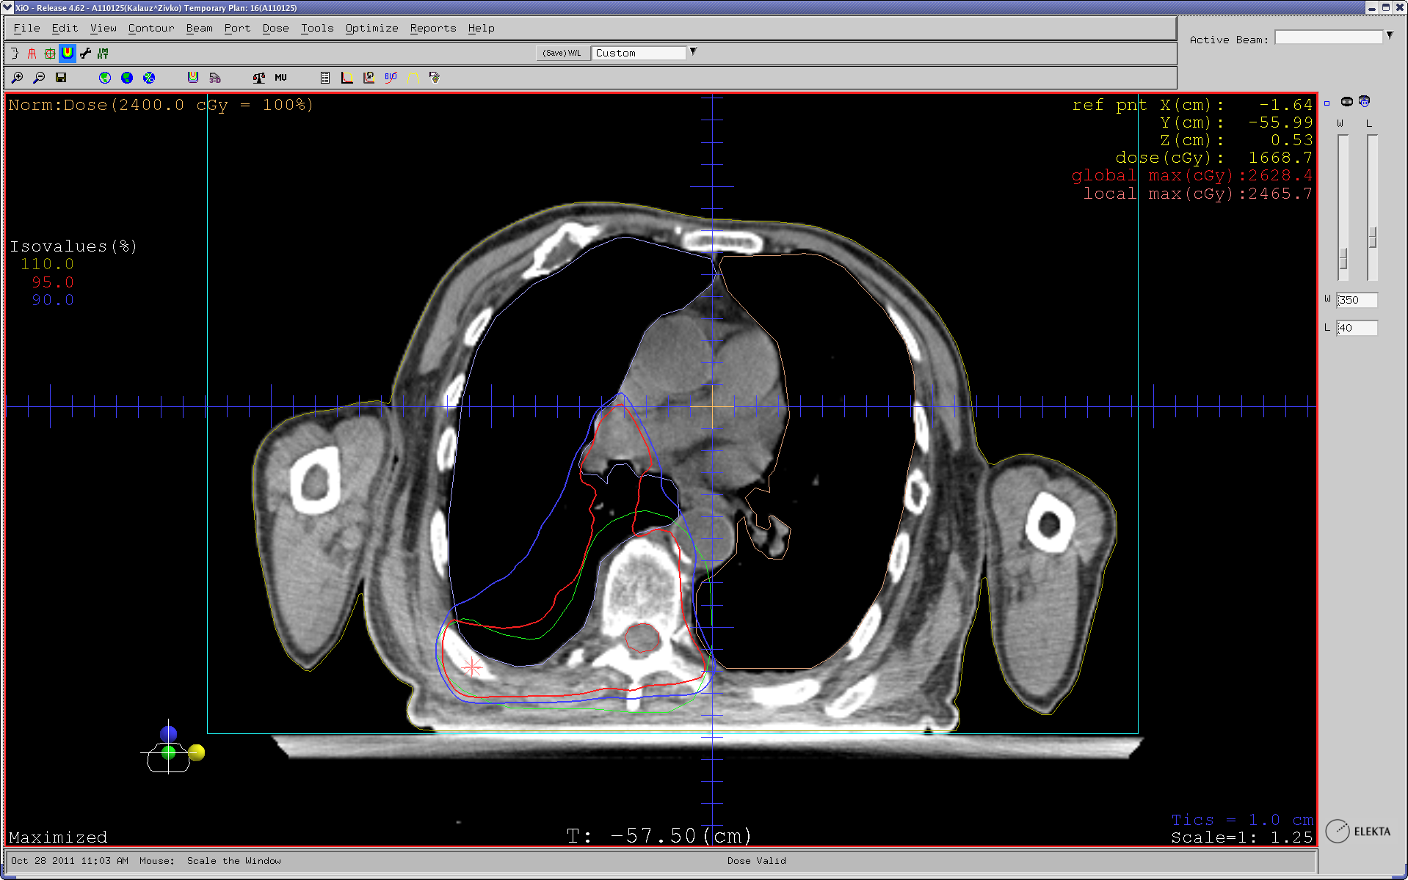
Planiranje 3D zračenja

Slide 13
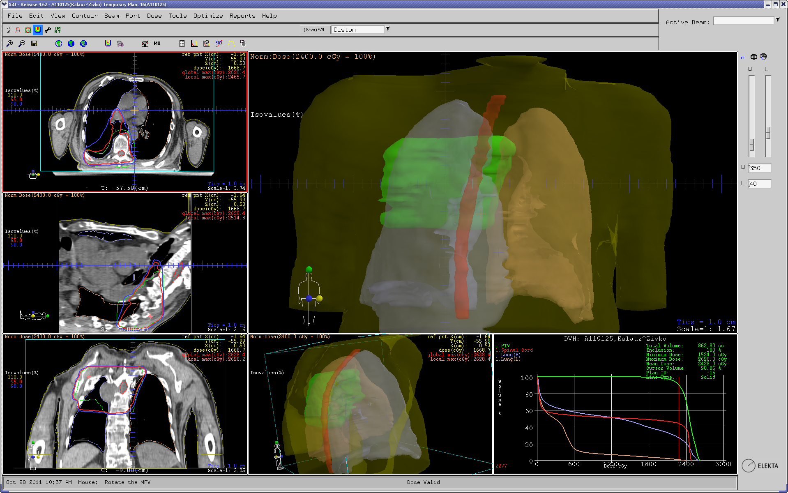
Izrada 3D plana

Slide 14
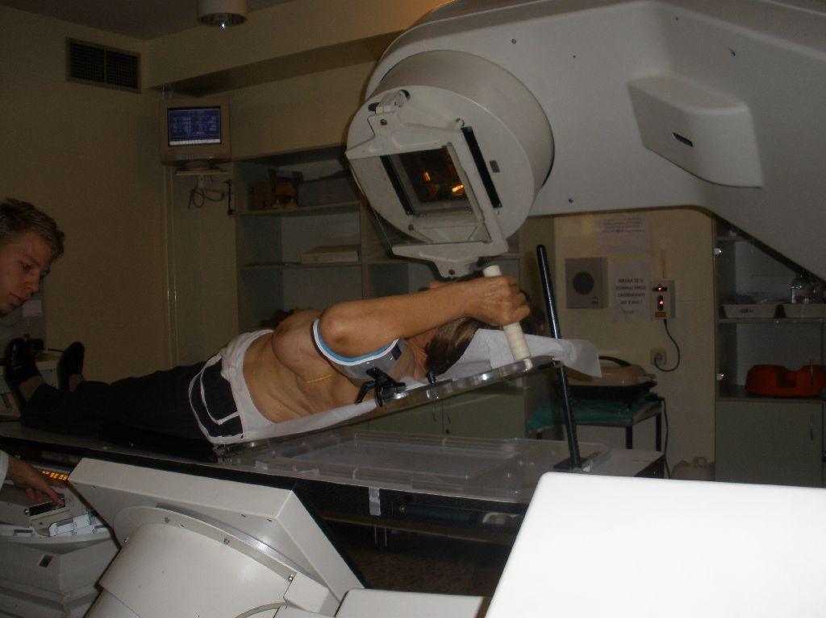
2D odredjivanje polja
RTG dijaskopski aparat ili simulator

Slide 15
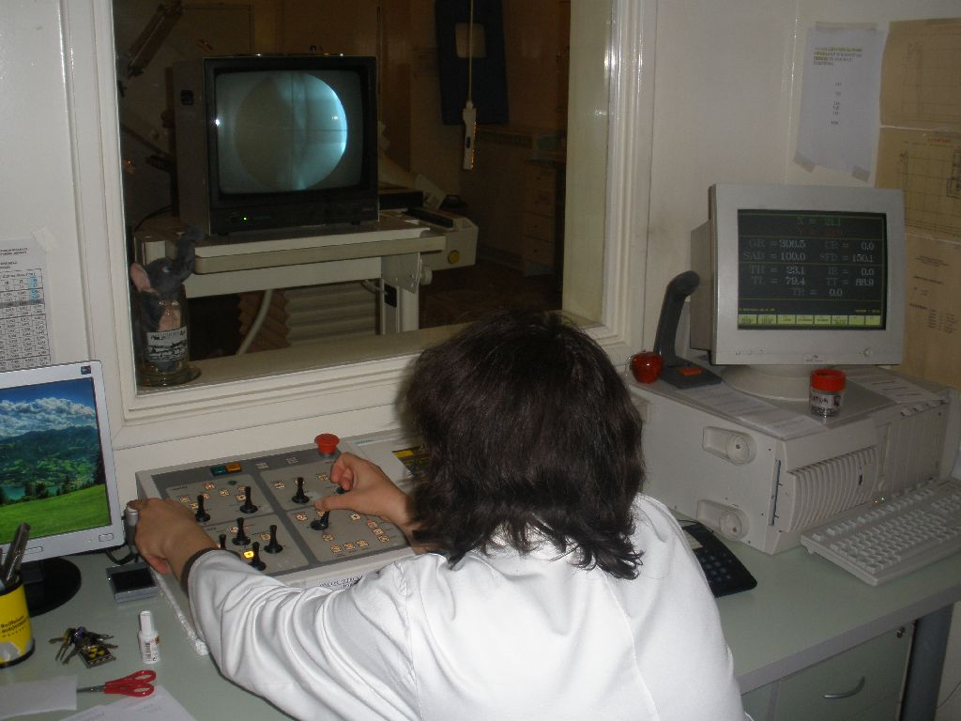
2D-simulacija komandni stol

Slide 16
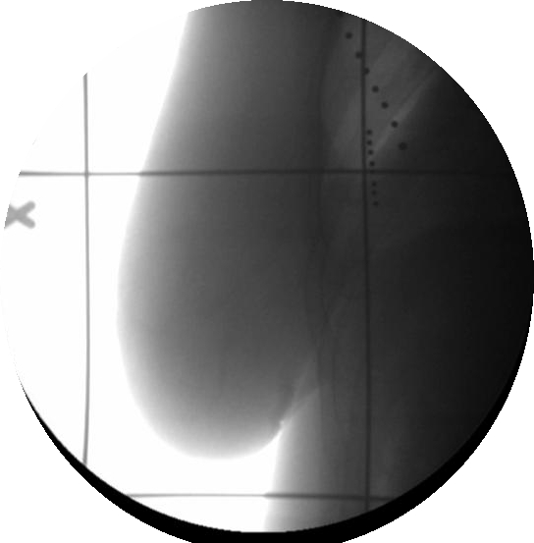
2D-simulacija planiranje zračenja dojke

Slide 17
Aparatura
teleterapija

Slide 18
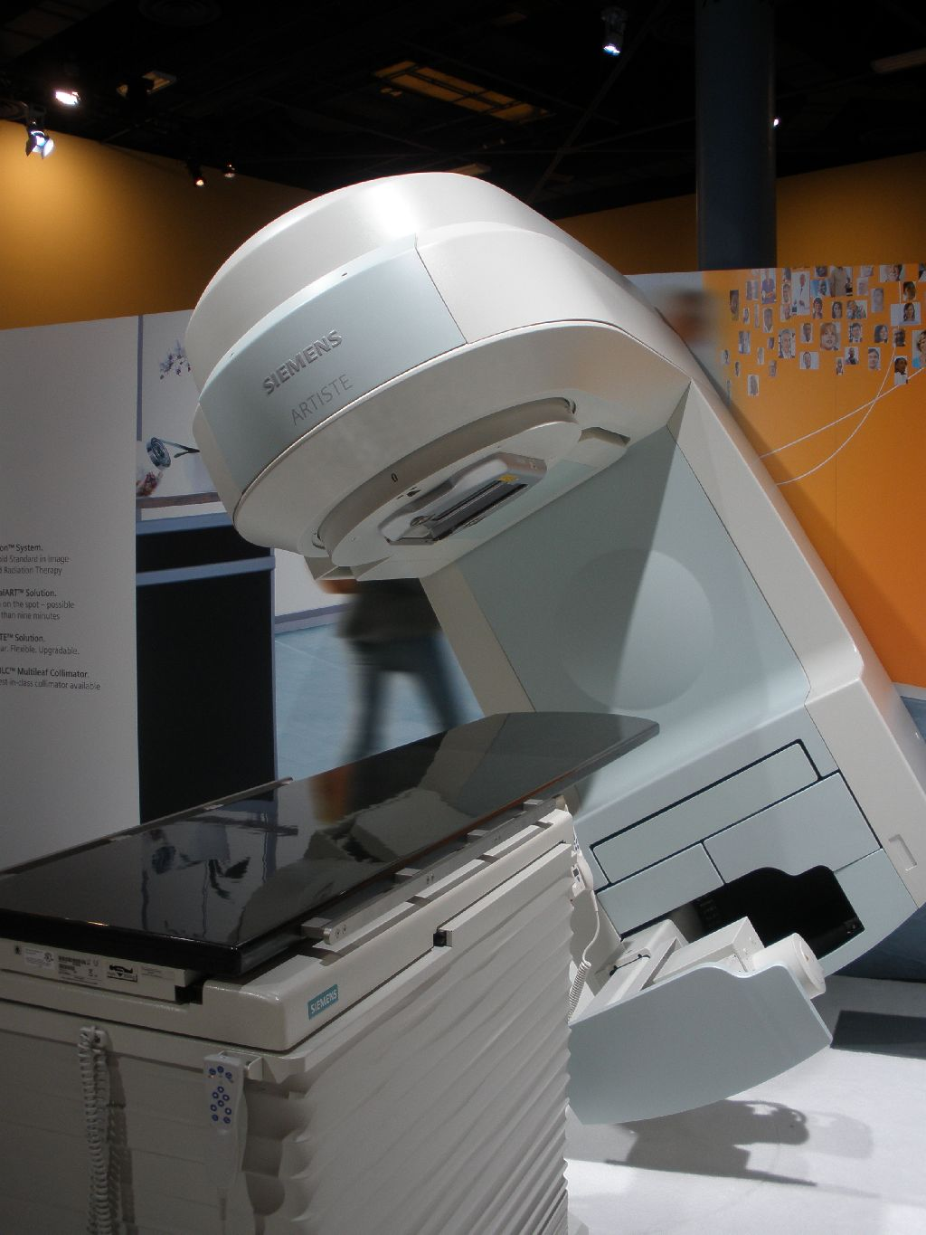
Linearni akcelerator

Slide 19
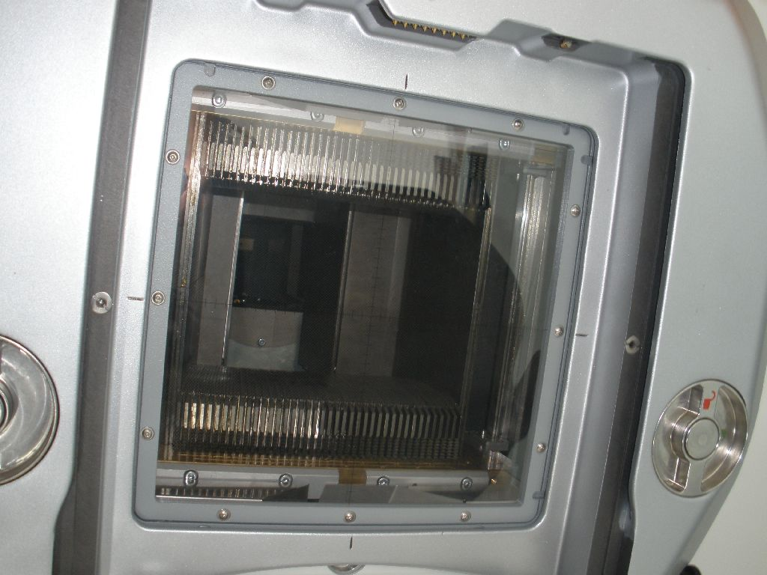
Glava linearnog akceleratora fotoni i elektroni

Slide 20
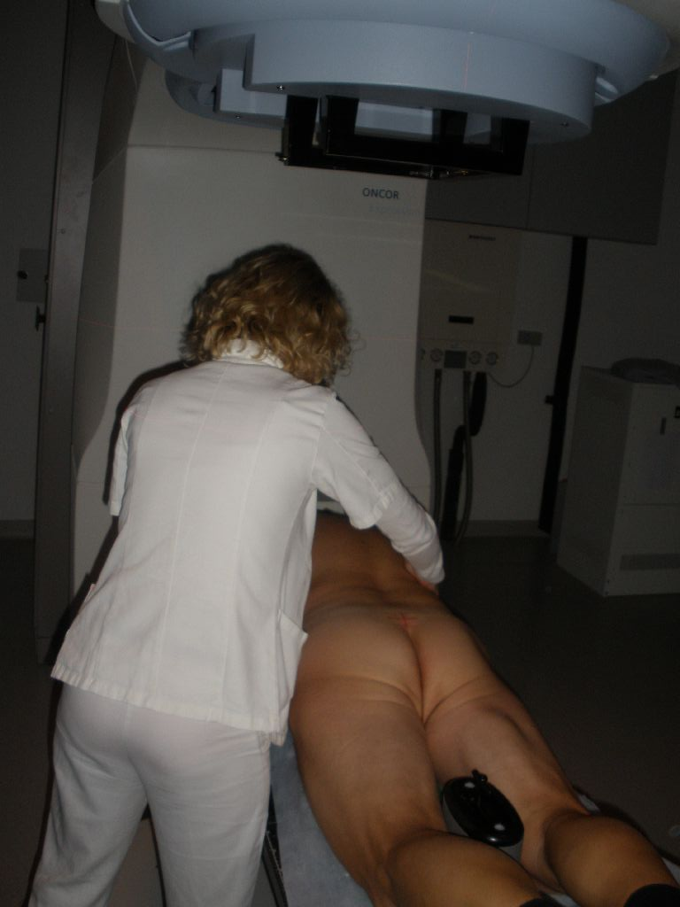
Namještanje bolesnika

Slide 21
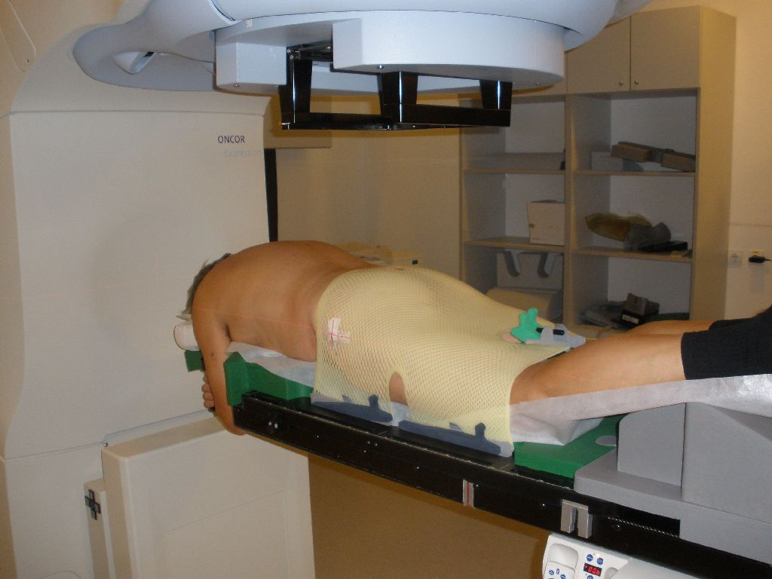
Namješteni fiksirani bolesnik

Slide 22
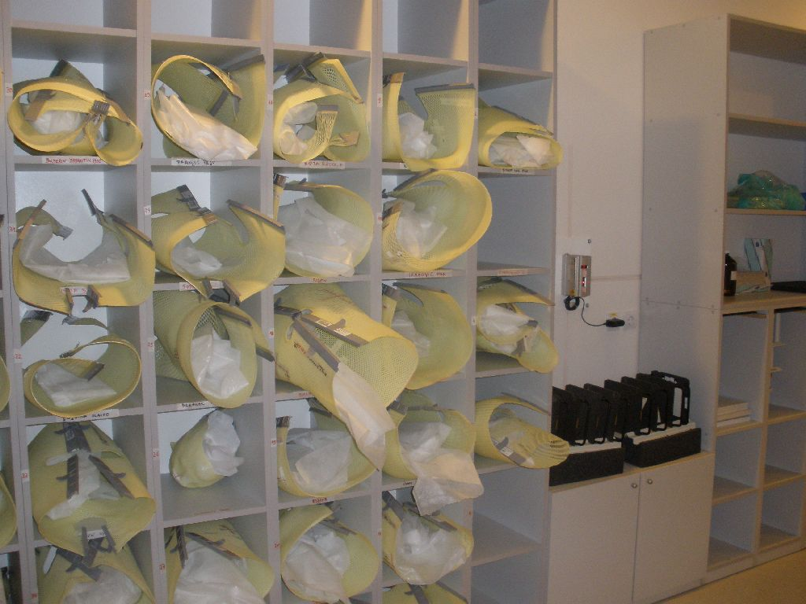
Maske za fiksiranje od bolesnika u tijeku zračenja

Slide 23
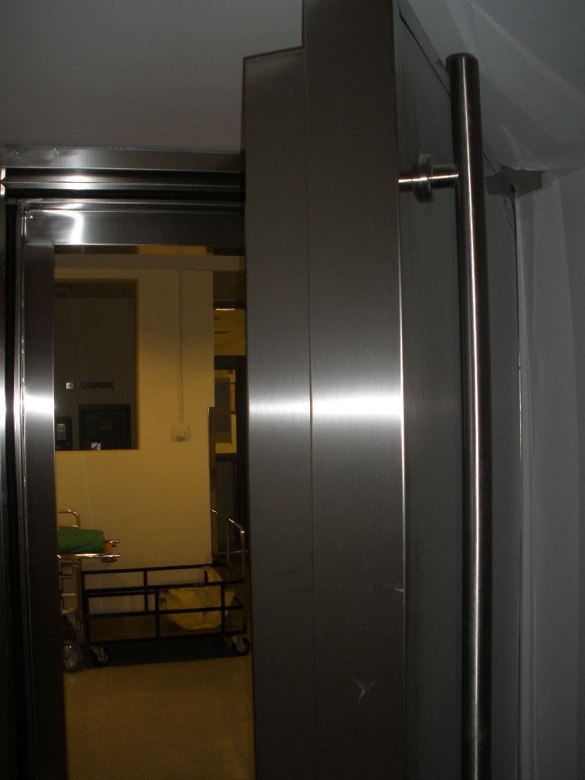
Vrata prostorije s linearnim akceleratorom

Slide 24
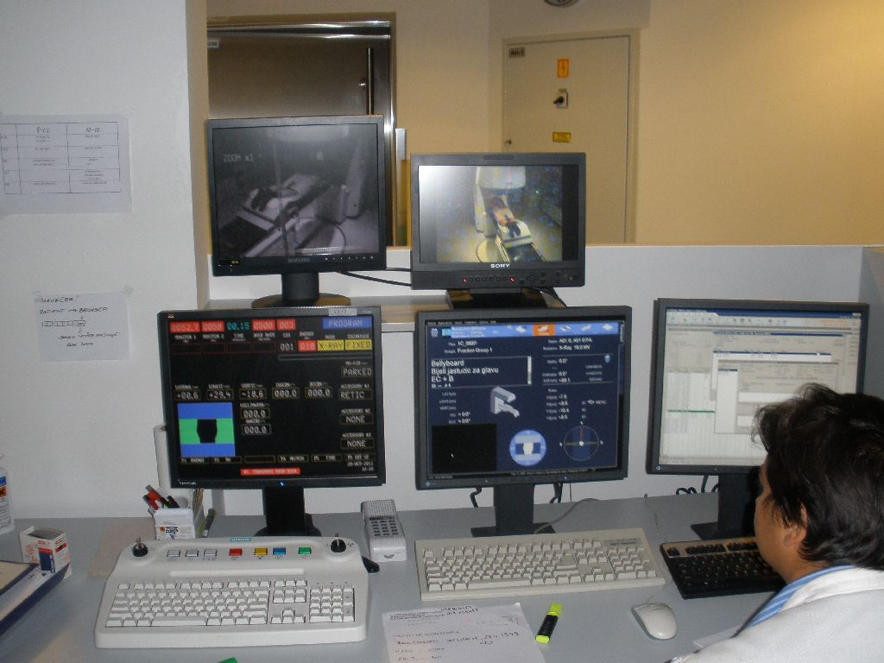
Komandni stol

Slide 25
Doze zračenja (Gy)
s radikalnom namjerom
    60 do 70 Gy/30 do 35x
adjuvantna
    50 do 60 Gy/25 do 30x
palijativna - razne sheme:
    30 Gy/10x
    24 Gy/6x
    jednokratna 8 Gy/1x

Slide 26
Radioterapija boli
najčešće kao palijativna terapija
  smanjiti ili ukloniti bol i ostale tegobe
  postići najbolju kvalitetu života za bolesnika i njegovu obitelj
  postići najveću moguću korist uz minimalo liječenje i obradu
  ne povećati morbiditet ili produžiti umiranje

Slide 27
Palijativna radioterapija
50% ukupne radioterapije
cilj radioterapije je smanjiti ili ukloniti
  krvarenje
  opstrukciju šupljeg organa
  neurološke tegobe
  oteklinu i/ili deformacije
  bol

Slide 28
Radioterapija boli
koštane metastaze
primarni tumor u zdjelici (“zdjelična bol”)
gljivasti tumor na površini tijela
kožne metastaze
jetrene metastaze
moždane metastaze
tumor bronha

Slide 29
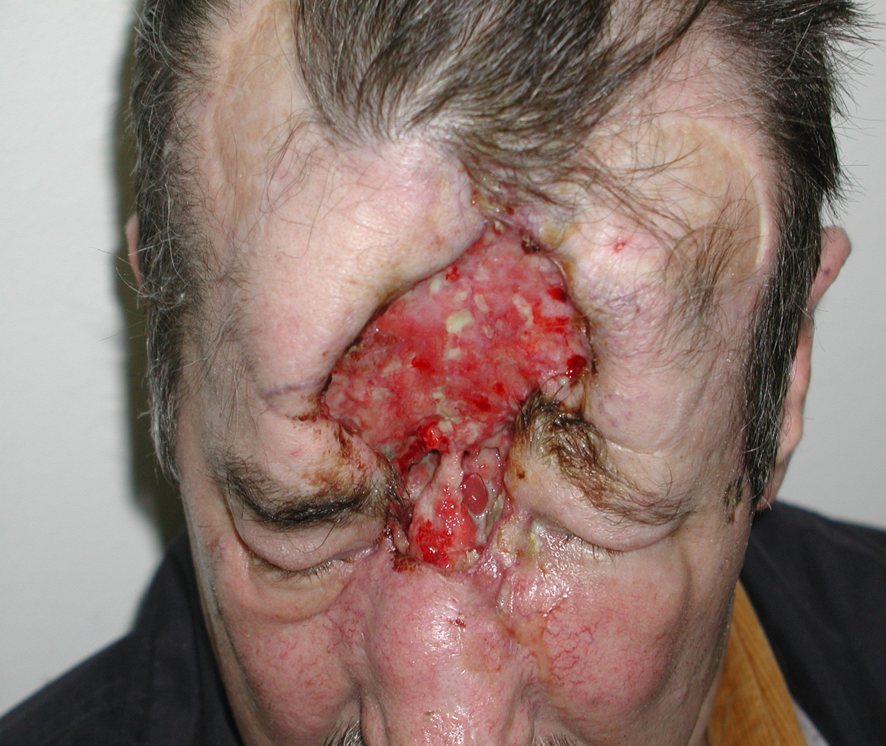

Slide 30
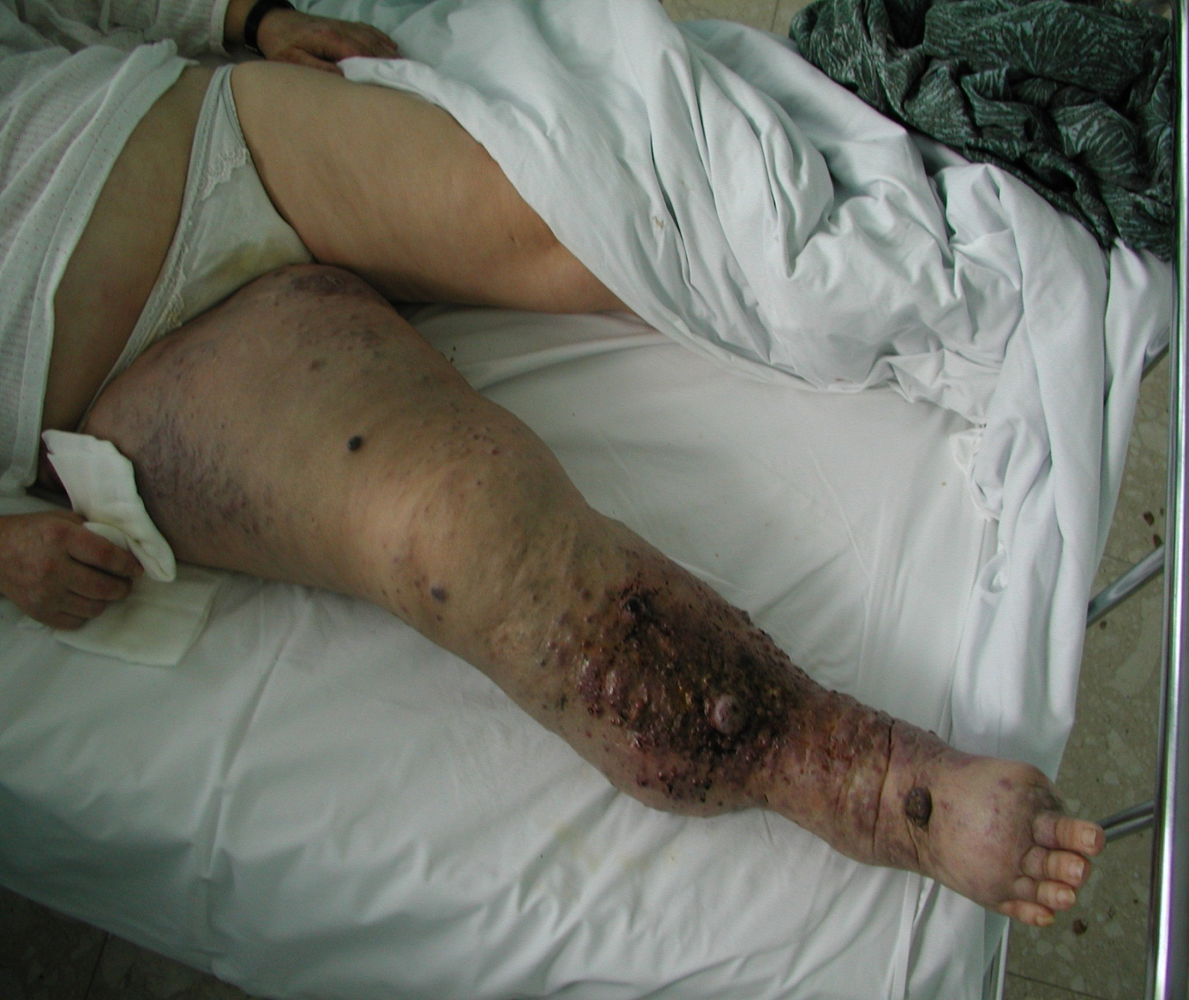

Slide 31
Bol zbog koštanih metastaza
najčešći bolni sindrom koji se tretira radioterapijom
bolesnici imaju duže preživljenje, jače izražene tegobe i raniji nastup tegoba u odnosu na one sa samo visceralnim metastazama

Slide 32
Očekivano preživljenje
medijan preživljenja s koštanim metastazama:
rak prostate 29,3 mjeseca
rak dojke 22,6 mjeseci
rak bubrega 11,8 mjeseci
rak pluća 3,6 mjeseci
Harrington, 1981.

Slide 33
Ciljni volumen zračenja
Koštane metastaze
lokalno zračenje
zračenje pola tijela
radionuklidna terapija cijelog tijela

Slide 34
Doza zračenja
Koštane metastaze
jednokratno ili u 5-10 frakcija

Slide 35
Učinak radioterapije
Koštane metastaze
smanjenje ili nestanak boli u 50 - 80% bolesnika
potpuni nestanak boli u 30 - 60% bolesnika
smanjenje boli unutar 4 - 6 tjedana s najvećim odgovorom unutar 12 tjedana

Slide 36
indicira se u ≥ 50% onkoloških bolesnika
  kao samostalni th. modalitet
  u kombinaciji s drugim oblicima terapije

Slide 37
Izvorni slajdovi: Antonio Juretić

